Slide 1
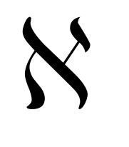
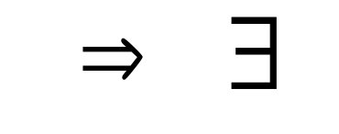
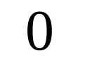
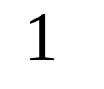
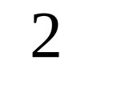
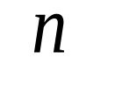
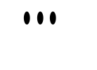
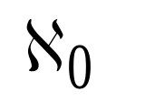
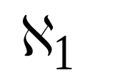
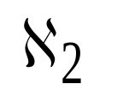
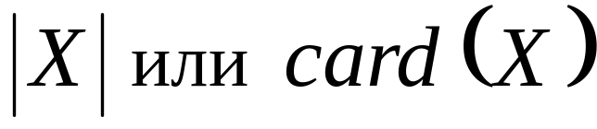
Мощность множества
Равномощные множества
Отношение равномощности является отношением эквивалентности
разбиение на непересекающиеся классы равномощных множеств
Классы эквивалентности равномощных множеств

Slide 2
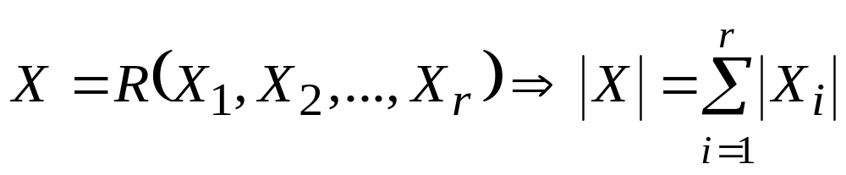
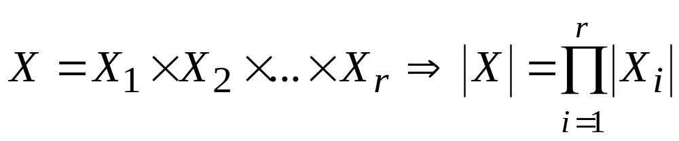
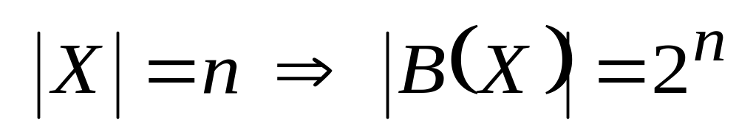
Конечные множества и их свойства
Х -конечное множество, если 1) Х – пустое или
Теорема 1 правило суммы
Теорема 2 правило произведения
Теорема 3 о булеане конечного множества

Slide 3
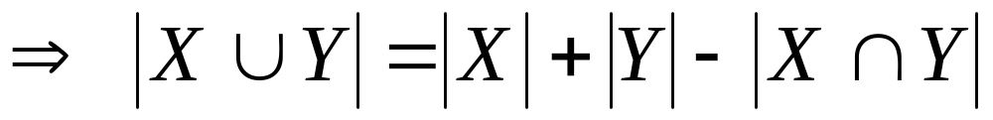
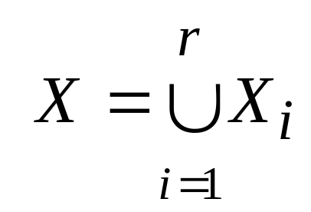
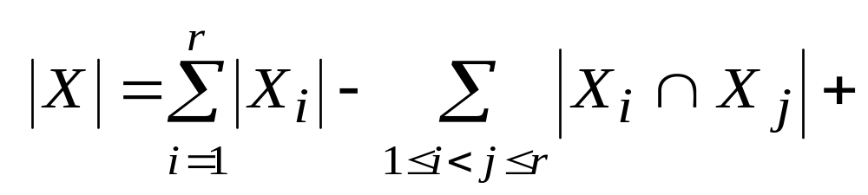
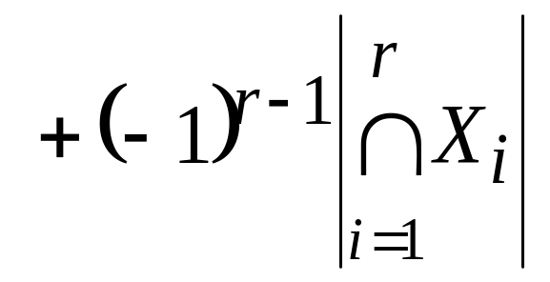
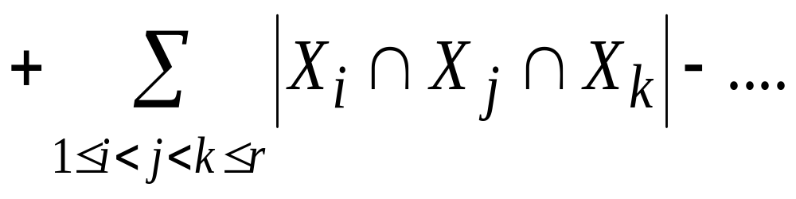
Конечные множества и их свойства
Теорема 4 включения-исключения
Пусть Х и Y - конечные множества
Теорема 5 обобщенная теорема включения-исключения
Пусть Х и X_{i} -
конечные множества и
Тогда

Slide 4
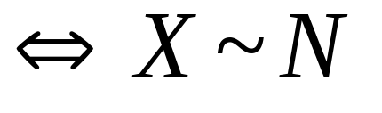
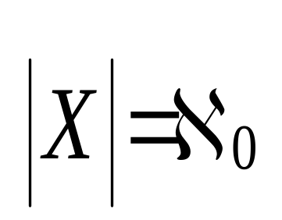
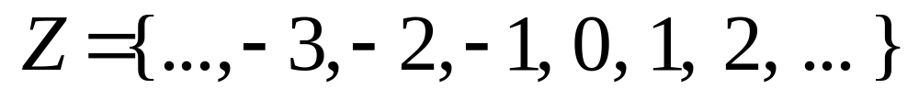
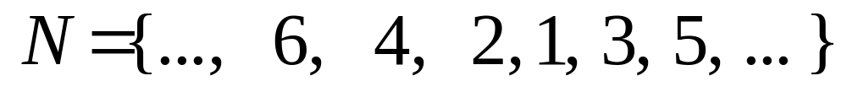
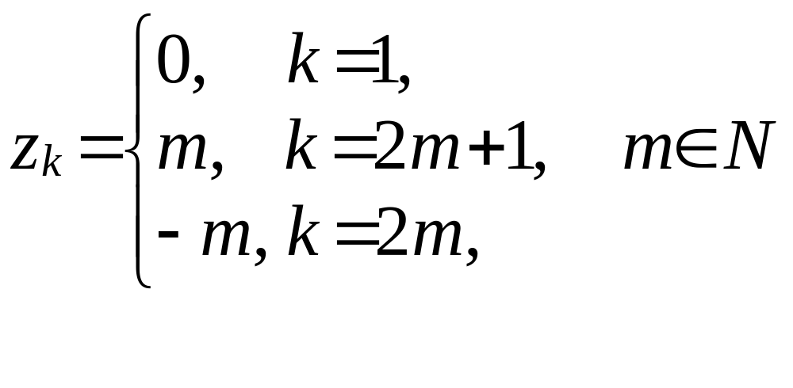
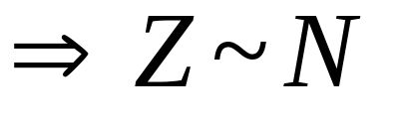
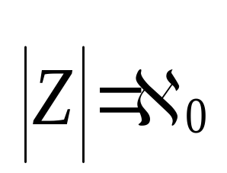
Счетные множества
Определение. Множество Х называется счетным
Пример 1. Множество Z счетно.

Slide 5
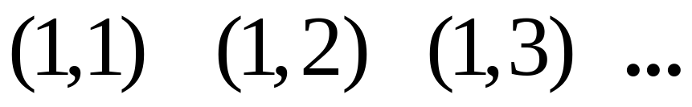
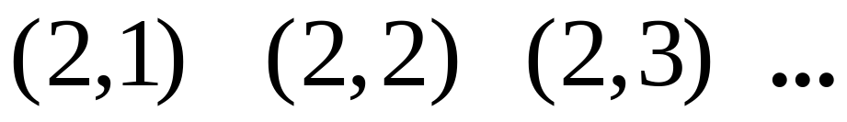
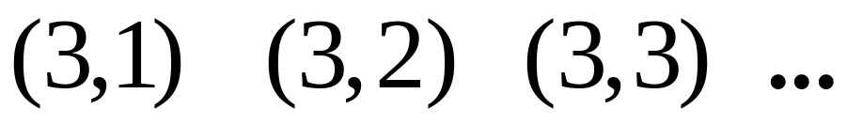
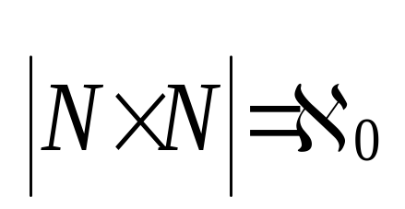
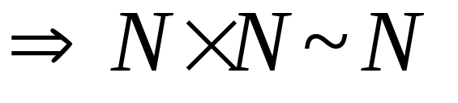
Счетные множества
Определение. Множество Х называется счетным
Пример 2. Множество NxN счетно.
1
2
5
4
3
6
9
8
7

Slide 6
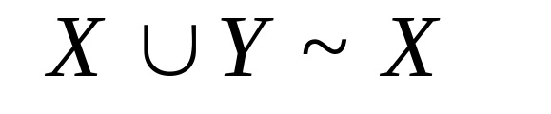
Счетные множества
Свойства счетных множеств
Теорема 1. Любое подмножество счетного множества конечно или счетно.
Теорема 2. Любое бесконечное множество имеет счетное подмножество.
Теорема 3. Объединение двух счетных множеств счетно.
Теорема 4. Пусть Х – бесконечное множество, Y – счетное. Тогда
Теорема 3¹. Объединение не более чем счетного количества не более чем счетных множеств не более чем счетно

Slide 7
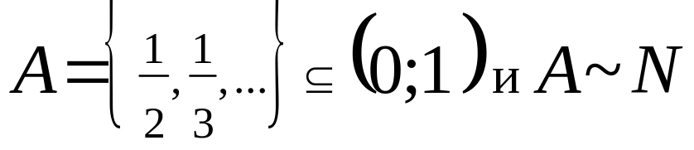
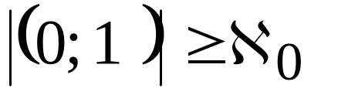
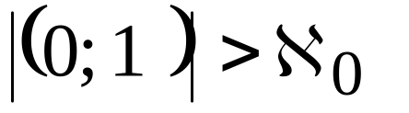
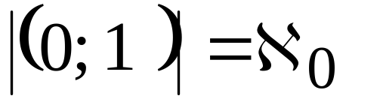
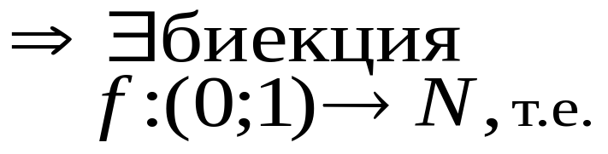
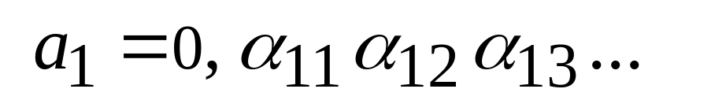
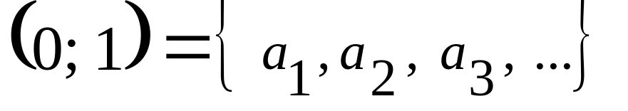
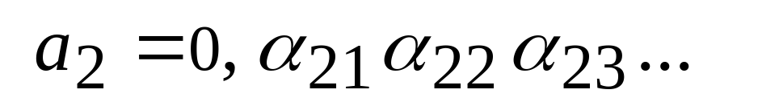
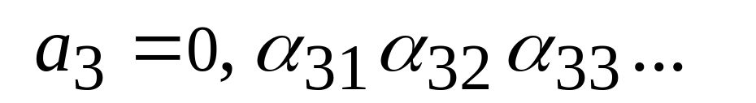
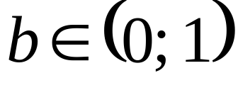
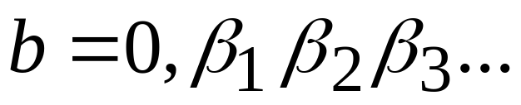
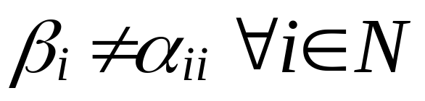
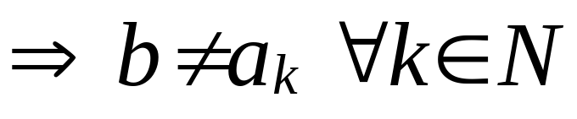
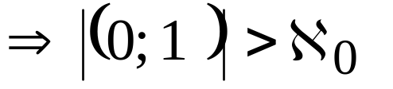
Более, чем счетные множества
Теорема Множество точек интервала (0; 1) Кантора более чем счетно.
1
, т.к.
2
Покажем, что
МОП
Пусть
Построим элемент

Slide 8
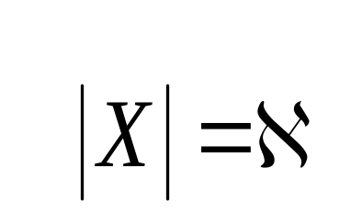
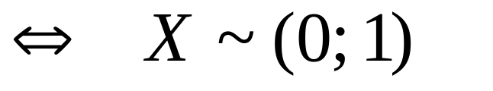
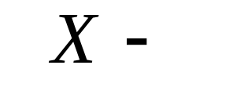
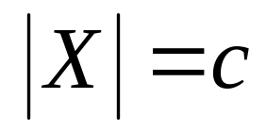





Более, чем счетные множества
Определение. Множество Х называется несчетным
множество мощности континуум
(continuum - непрерывный)
Примеры несчетных множнств
(существует биекция
(существует биекция

Slide 9







Бесконечность ряда кардинальных чисел
Теорема (о булеане бесконечного множества)
Множество Х бесконечно -
1
, т.к.
2
Покажем, что
МОП
Пусть
(1)

Slide 10








Бесконечность ряда кардинальных чисел
Теорема
1
2
Покажем, что
МОП
(1)
Покажем, что
не имеет прообраза в Х.
МОП
Пусть
(2)
Абсурд

Slide 11





Мощность множества
Нет множеств, несравнимых по мощности
Равномощность бесконечных множеств можно доказывать
1) по определению
2) по свойству транзитивности
3) по теореме Кантора-Бернштейна

Slide 12




Мощность множества
Нет множеств, несравнимых по мощности
- эталон конечного множества
- эталон счетного множества
- эталон несчетного множества

